Slide 1

Trang tiêu đề: Tên sự kiện
Tăng cường Tiếng nói: Chương trình Tài trợ Hỗ trợ Bên Can thiệp
Ngày 25 tháng 6 năm 2026

Slide 2
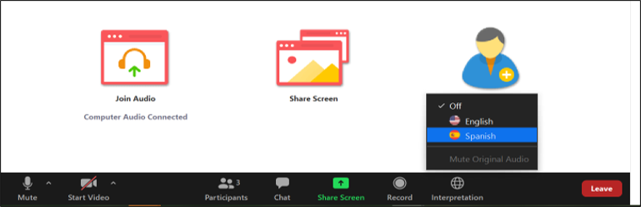
Hướng dẫn Phiên dịch
Dịch vụ phiên dịch được cung cấp bằng các ngôn ngữ sau:Español,
Kreyòl ayisyen, Português, 普通话, and Tiếng Việt
To participate in English, click the “Globe” icon and select English.
Para entrar no canal em português, clique no ícone “Globe” e selecione “Portuguese”
Si alguien desea interpretación en español, haga clic en “Globe” y seleccione “Spanish”
Pou rantre nan chanèl kreyòl ayisyen an, klike sou ikòn “Globe” an epi chwazi “Haitian Creole”
要以普通话参加会议，请单击口语图标并选择 "Chinese”.
Để tham gia bằng tiếng Việt, hãy bấm vào biểu tượng "Quả địa cầu" và chọn Tiếng Việt
Đối với người tham dự trực tiếp, vui lòng hoàn trả thiết bị phiên dịch cho nhân viên DPU trước khi rời khỏi tòa nhà.
Tất cả người tham dự:
• Vui lòng nói chậm.
• Bạn phải chọn một kênh ngôn ngữ, ngay cả khi đang xem bài trình bày bằng tiếng Anh.

Slide 3
Chương trình nghị sự
6:00-6:05: Thông tin về phiên dịch
6:05-6:15: Phát biểu khai mạc – Chủ tịch McDiarmid; Thứ trưởng Power; Sari Kayyali, GreenRoots
6:15-6:45: Trình bày về Chương trình Tài trợ Hỗ trợ Bên Can thiệp
6:45-6:55: Các vấn đề AGO cần xem xét trong các thủ tục & các lưu ý quan trọng dành cho Bên Can thiệp
6:55-7:20: Hỏi & Đáp
7:20-7:30: Phát biểu bế mạc – Ủy viên Rubin, Ủy viên Anderson, Tổng Chưởng lý Campbell (phát biểu ghi âm)

Slide 4
Các nội dung chính được trình bày
Mục đích của Chương trình Tài trợ Hỗ trợ Bên Can thiệp
Các thủ tục đủ điều kiện để can thiệp
Quyền và trách nhiệm của Bên Can thiệp
Quy trình trở thành Bên Can thiệp
Quy trình can thiệp và quy trình nộp đơn xin tài trợ cho Bên Can thiệp
Các đối tượng đủ điều kiện nhận nguồn tài trợ
Thông tin cần cung cấp trong hồ sơ xin tài trợ
Quy trình cấp và thanh toán tài trợ
Việc sử dụng nguồn tài trợ
Hệ thống Quản lý Tài trợ (GMS) – Cổng nộp hồ sơ trực tuyến
Các nguồn tài nguyên sẵn có

Slide 5

Mục đích của Chương trình Tài trợ Hỗ trợ Bên Can thiệp (“Chương trình”)
Cung cấp nguồn tài trợ cho các nhóm đủ điều kiện không thể tham gia vào các thủ tục của Department of Public Utilities (“DPU” hoặc “Department”) hoặc Energy Facilities Siting Board (“Siting Board”) do khó khăn tài chính
Cho phép các bên nhận tài trợ chi trả chi phí cho luật sư, chuyên gia làm chứng, chuyên gia cộng đồng, chi phí hành chính và các chi phí hợp lệ khác▪ Tạo điều kiện để các tiếng nói đa dạng có vị trí tham gia và cơ hội tác động đến các quyết định
Được quản lý bởi Division of Public Participation (DPP) thuộc Department
Nguồn tài trợ áp dụng cho các thủ tục được khởi xướng vào hoặc sau ngày 1 tháng 7 năm 2026

Slide 6
Các thủ tục đủ điều kiện nhận tài trợ cho việc can thiệp
Cơ quan quản lý
Các đơn kiến nghị từ các công ty dịch vụ tiện ích nhằm điều chỉnh mức giá phân phối điện và khí đốt cho khách hàng
Các kế hoạch hiện đại hóa lưới điện và đầu tư cơ sở hạ tầng
Các đơn kiến nghị về đo đếm điện năng hai chiều và kết nối lưới (ví dụ: phê duyệt các tiêu chuẩn kết nối đã được sửa đổi)
Các chương trình hiệu quả năng lượng và giảm phát thải carbon (ví dụ: các chương trình thí điểm về địa nhiệt kết nối mạng, mức giá cho máy bơm nhiệt)
Siting Board
Xem xét các cơ sở hạ tầng năng lượng quy mô lớn được đề xuất
Các cơ sở sản xuất năng lượng tái tạo (điện mặt trời, điện gió)
Các cơ sở lưu trữ năng lượng bằng pin
Trạm biến áp
Hạ tầng truyền tải và phân phối
Đường ống khí đốt và các cơ sở liên quan
Các cuộc điều tra và hoạt động xây dựng quy định do cơ quan (Department) khởi xướng không đủ điều kiện nhận tài trợ.

Slide 7
Quyền và Trách nhiệm của Bên Can thiệp
Các mức độ tham gia tăng dần trong một thủ tục
Bên Can thiệp là một bên tham gia được pháp luật công nhận (đương sự) với mức độ tham gia cao hơn trong thủ tục
  Nộp bằng chứng
  Gửi yêu cầu cung cấp thông tin
  Trình bày và thẩm vấn chéo nhân chứng
  Nộp bản lập luận
  Kháng nghị quyết địnhs
Việc trở thành Bên Can thiệp đòi hỏi thời gian, công sức và nguồn lực
Bên Can thiệp
Người tham gia hạn chế
Là cá nhân hoặc tổ chức có phạm vi tham gia bị giới hạn trong các vấn đề cụ thể của một thủ tục. Có thể nộp ý kiến, nộp bản lập luận và nhận bản sao các yêu cầu cung cấp thông tin và phản hồi, phản hồi đối với các yêu cầu cung cấp thông tin, cũng như lời khai.
Người tham gia hạn chế
Người góp ý công chúng
Cung cấp ý kiến bằng văn bản hoặc lời nói về một thủ tục nhưng không có các quyền như Bên Can thiệp
Người góp ý công chúng

Slide 8
Quy trình trở thành Bên Can thiệp
Cơ quan hoặc Hội đồng ban hành Thông báo* cho thủ tục
Người dự kiến tham gia với tư cách Bên Can thiệp xem xét Thông báo để xác định thời hạn nộp đơn can thiệp
Người dự kiến tham gia nộp đơn kiến nghị bằng văn bản để xin can thiệp kèm theo thông tin bắt buộc trước thời hạn
Tư cách Bên Can thiệp có thể được chấp thuận toàn bộ hoặc cho một phần của thủ tục
Cán bộ điều trần/Chủ tọa phiên điều trần chấp thuận hoặc từ chối tư cách Bên Can thiệp
Cán bộ điều trần hoặc Chủ tọa phiên điều trần xem xét đơn kiến nghị
Đơn kiến nghị xin can thiệp phải bao gồm thông tin cơ bản về người nộp đơn (tên, địa chỉ và thông tin liên hệ), mức độ bị ảnh hưởng đáng kể và cụ thể bởi thủ tục, cũng như các vấn đề sẽ được giải quyết với tư cách Bên Can thiệp
Thời điểm nộp đơn kiến nghị xin can thiệp
  Cơ quan – thường là 7 ngày trước phiên điều trần lấy ý kiến công chúng
  Hội đồng – thường là 14 ngày sau phiên điều trần công khai
  Có thể yêu cầu gia hạn thời gian nộp đơn nếu thực hiện trước thời hạn ban đầu
*“Thông báo” được gọi là Thông báo Nộp hồ sơ và Phiên điều trần công khai trong thủ tục của Cơ quan hoặc Thông báo Xét xử và Phiên điều trần công khai trong thủ tục của Hội đồng

Slide 9
Quy trình can thiệp & quy trình nộp đơn xin tài trợ cho Bên Can thiệp
Quy trình can thiệp trong một thủ tục
Người dự kiến tham gia nộp đơn kiến nghị xin can thiệp
DPU hoặc Hội đồng ra quyết định đối với đơn kiến nghị xin can thiệp
Tư cách Bên Can thiệp được chấp thuận hoặc bị từ chối
Việc được công nhận tư cách Bên Can thiệp là điều kiện tiên quyết để nhận tài trợ từ Chương trình
Cơ quan hoặc Hội đồng ban hành Thông báo về thủ tục
Quy trình nộp đơn xin tài trợ cho Bên Can thiệp
Người nộp đơn tạo tài khoản và hồ sơ trên hệ thống
Người nộp đơn nộp hồ sơ trước thời hạn can thiệp
Đơn vị quản lý chương trình xem xét tính đầy đủ của hồ sơ trong vòng 10 ngày làm việc
Nộp báo cáo cuối cùng trong vòng 30 ngày kể từ khi kết thúc thủ tục
Đơn vị quản lý chương trình xem xét hồ sơ và ban hành quyết định bằng văn bản trong vòng 30 ngày
Có thể cấp tài trợ có điều kiện nếu chưa có quyết định về đơn xin can thiệp
Cấp tài trợ có điều kiện nếu chưa có quyết định về đơn kiến nghị xin can thiệp

Slide 10
Các đối tượng đủ điều kiện nhận tài trợ
Các tổ chức đại diện cho khách hàng dân cư, người dân có thu nhập thấp hoặc trung bình, cư dân thuộc các cộng đồng từng bị thiệt thòi trong lịch sử hoặc đang chịu gánh nặng và thiếu dịch vụ, hoặc cư dân tại các khu vực chịu gánh nặng
Các cơ quan chính quyền (thành phố, thị trấn, khu hành chính, khu học chánh khu vực hoặc quận)
Các cơ quan quy hoạch khu vực (ví dụ: Hội đồng Quy hoạch Khu vực Đô thị, Ủy ban Cape Cod)
Các bộ lạc được công nhận ở cấp liên bang, cấp tiểu bang hoặc được tiểu bang thừa nhận
Nhóm từ ba cá nhân trở lên (“tổ chức không có tư cách pháp nhân”) và có thể bị ảnh hưởng trực tiếp và đáng kể bởi thủ tục
Chỉ các bên được công nhận tư cách Bên Can thiệp mới đủ điều kiện nhận tài trợ
Các đối tượng không đủ điều kiện bao gồm cá nhân, người tham gia hạn chế và những trường hợp có đơn xin can thiệp không được chấp thuận

Slide 11
Thông tin cần cung cấp trong hồ sơ xin tài trợ
Hồ sơ xin tài trợ cần
Chứng minh có khó khăn tài chính đáng kể (không thể tham gia nếu không nhận được tài trợ)
Cung cấp thông tin về 3 thủ tục gần nhất mà người nộp đơn đã tham gia với tư cách Bên Can thiệp (nếu có)
Mô tả quan điểm và mối quan tâm của người nộp đơn đối với thủ tục
Trình bày kế hoạch tham gia rõ ràng, hợp lý và khả thi trong thủ tục, bao gồm đóng góp dự kiến vào hồ sơ chứng cứ
Nêu rõ góc nhìn riêng của người nộp đơn
Các tài liệu cần nộp kèm hồ sơ
Dự toán chi tiết
Biểu mẫu thông tin luật sư và chuyên gia
Biểu mẫu chuyển khoản điện tử
Biểu mẫu W-9 kèm mã số định danh người nộp thuế
Biểu mẫu 990

Slide 12
Khoản tài trợ và thanh toán
Mức tài trợ
Tối đa 150.000 đô la Mỹ cho mỗi bên nhận tài trợ
Tối đa 500.000 đô la Mỹ cho tất cả các bên nhận tài trợ trong một thủ tục
Hình thức thanh toán
Bên nhận tài trợ có thể lựa chọn nhận khoản tài trợ theo một trong các hình thức sau:
a) Thanh toán trước (trả theo từng đợt tối đa 20% giá trị tài trợ)
  Thanh toán trước yêu cầu chứng minh có lý do chính đáng và khó khăn tài chính đáng kể
b) Hoàn trả chi phí sau khi các khoản chi phí phát sinh trong suốt quá trình thủ tục
Yêu cầu thanh toán phải được nộp trên hệ thống GMS kèm theo tài liệu chứng minh (báo giá, hóa đơn hoặc biên lai)
Khoản thanh toán được giải ngân trong vòng 30 ngày kể từ khi nhận được yêu cầu thanh toán

Slide 13
Việc sử dụng nguồn tài trợ
Các khoản chi hợp lệ
Chi phí hành chính tối đa 10% giá trị tài trợ hoặc cao hơn nếu được Giám đốc DPP cho phép
Chi phí thuê luật sư
Chi phí chuyên gia làm chứng, bao gồm chi phí chuyên gia cộng đồng*
Các khoản chi không hợp lệ
• Mua hoặc thuê thiết bị
• Vận động chính trị
• Quảng cáo/tiếp thị nhằm quảng bá quan điểm của bên nhận tài trợ về thủ tục
• Chi phí kháng nghị quyết định cuối cùng của DPU hoặc EFSB trong thủ tục
• Các khoản sử dụng trái pháp luật, phi đạo đức hoặc không phù hợp khác
Chuyên gia cộng đồng: Thành viên của cộng đồng bị ảnh hưởng, bao gồm cư dân hoặc các nhóm cộng đồng, có kiến thức hoặc kinh nghiệm thực tế liên quan đến thủ tục

Slide 14
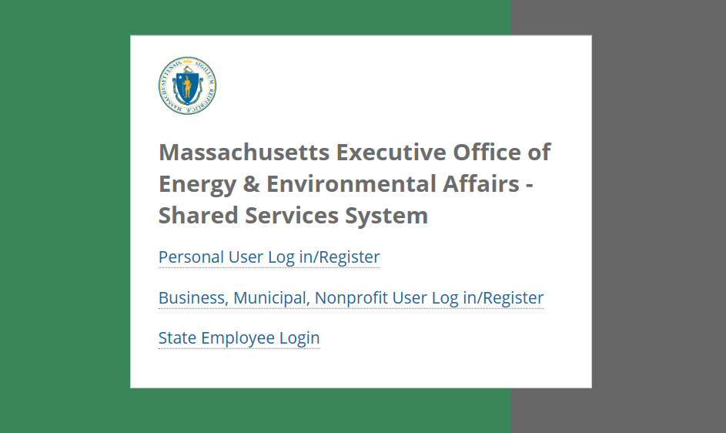
Hệ thống Quản lý Tài trợ (GMS) – Màn hình đăng nhập
Người nộp đơn cần đăng ký tài khoản MyMassGov trước và chờ phê duyệt (có thể mất đến 48 giờ)

Slide 15
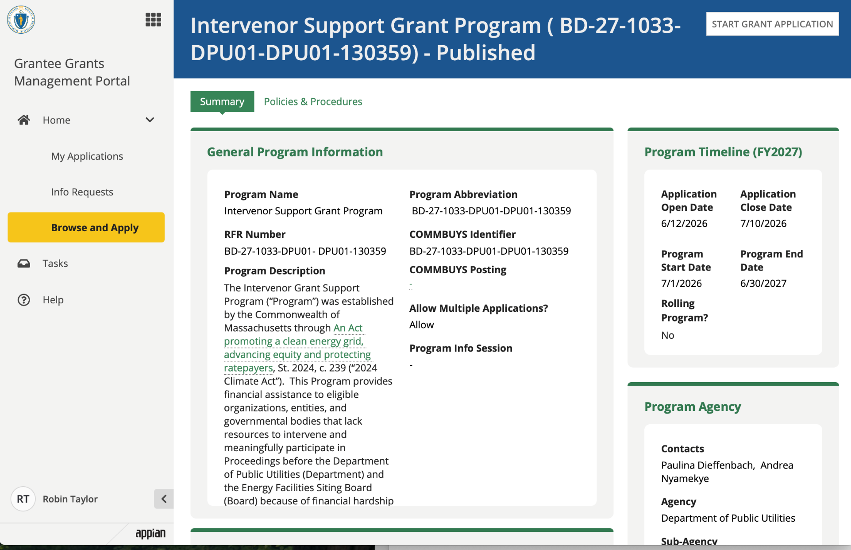
Hệ thống Quản lý Tài trợ (GMS) – Cổng nộp hồ sơ trực tuyến
Video hướng dẫn và tài liệu hướng dẫn sử dụng GMS sẽ sớm được cung cấp

Slide 16
Các nguồn hỗ trợ dành cho người nộp đơn
Trang thông tin Chương trình Tài trợ Hỗ trợ Bên Can thiệp - (mass.gov/IntervenorProgram)
Hướng dẫn Chương trình Tài trợ Hỗ trợ Bên Can thiệp (ngày 1 tháng 7 năm 2026)
  Giải thích chi tiết về cách can thiệp, sự khác biệt giữa can thiệp trong thủ tục của Hội đồng và Cơ quan, quy trình nộp đơn, bảng thuật ngữ, v.v
Các mô-đun video (đang phát triển)
  Tổng quan về DPU và Hội đồng
  • Tổng quan về Chương trình Tài trợ Hỗ trợ Bên Can thiệp
  • Tham gia với tư cách Bên Can thiệp – Vai trò và Quy trình
  • Cách nộp đơn xin tài trợ trong GMS (kèm video ghi màn hình)
Hướng dẫn Hệ thống Quản lý Tài trợ
Tìm hiểu các bước trong thủ tục của Cơ quan
Tìm hiểu các bước trong thủ tục của Hội đồng
Email của chương trình - dpu.isgp@mass.gov

Slide 17

Chương trình Tài trợ Hỗ trợ Bên Can thiệp
Jessica Freedman
Trợ lý Tổng Chưởng lý
Ban Vận động Chính sách Năng lượng và Bảo vệ Người trả phí
Văn phòng Tổng Chưởng lý Andrea Joy Campbe
Tháng 6 năm 2026

Slide 18

Ban Vận động Chính sách Năng lượng và Bảo vệ Người trả phí (ERA) thuộc Văn phòng Tổng Chưởng lý (AGO)
Tổng Chưởng lý là đại diện bảo vệ quyền lợi của người trả phí trong toàn bang và được pháp luật trao quyền can thiệp thay mặt cho người trả phí dịch vụ tiện ích trong các thủ tục tại DPU và ở cấp liên bang (FERC). Xem M.G.L. ch. 12, § 11E.
Nhiệm vụ của chúng tôi:
• Đại diện bảo vệ quyền lợi của người trả phí tại Massachusetts trong các thủ tục hành chính, quản lý và tư pháp liên quan đến các công ty tiện ích khí đốt, điện và nước thuộc sở hữu tư nhân
Giúp bảo đảm người dân và doanh nghiệp tại Massachusetts được tiếp cận dịch vụ an toàn, chi phí hợp lý và đáng tin cậy
Hỗ trợ quá trình chuyển đổi sang năng lượng sạch một cách công bằng và với chi phí hợp lý
Bảo vệ người tiêu dùng khỏi các hành vi khai thác, trục lợi của các công ty năng lượng
Attorney General Andrea Joy Campbell
Energy and Ratepayer Advocacy (ERA)
Environmental Protection
Environmental Crimes Strike Force
Energy and Environment Bureau
5 Other Bureaus
© 2026 Massachusetts Attorney General’s Office
Notes:
.

Slide 19

Nhóm Làm việc Các Bên Liên quan
Tháng 5 năm 2023
CHỊU TÁC ĐỘNG QUÁ MỨC
VÀ HIẾM KHI ĐƯỢC LẮNG NGHE
ĐƯA TIẾNG NÓI CỘNG ĐỒNG VÀOCÁC QUY TRÌNH QUẢN LÝ NĂNG LƯỢNGTẠI MASSACHUSETTS
Rào cản:
Chi phí đại diện pháp lý (phí luật sư) và chi phí thuê chuyên gia làm chứng
Quy trình và yêu cầu nộp hồ sơ khó tiếp cận
Giải pháp:
• Một chương trình chi trả các chi phí hợp lý cho luật sư, chuyên gia (bao gồm chuyên gia cộng đồng) và thời gian làm việc của nhân sự tổ chức phi lợi nhuận khi nhóm can thiệp gặp khó khăn tài chính đáng kể
• Các tài liệu hướng dẫn và nguồn hỗ trợ khác / ví dụ minh họa
© 2026 Massachusetts Attorney General’s Office

Slide 20
Vì sao nên tham gia?
Hồ sơ đầy đủ, vững chắc = Quyết định tốt hơn
• Các quyết định về năng lượng có tác động rộng lớn và ảnh hưởng đến các nhóm dân cư và cộng đồng theo nhiều cách khác nhau
• Bạn hiểu rõ cộng đồng của mình; hãy bảo đảm rằng những người ra quyết định được cung cấp đầy đủ thông tin về các vấn đề ảnh hưởng đến bạn và cộng đồng của bạn
• Sự tham gia và mức độ tham gia rộng rãi góp phần tăng cường trách nhiệm giải trình và tính minh bạch
© 2026 Massachusetts Attorney General’s Office

Slide 21
Bạn có thể tham gia như thế nào?
Truy cập Phòng lưu trữ hồ sơ của DPU
Nộp ý kiến bằng văn bản
Phát biểu tại phiên điều trần công khai
Người tham gia hạn chế
Tư cách bên can thiệp
Mức thấp nhất về thời gian, chi phí và công sức
Mức cao nhất về thời gian, chi phí và công sức
© 2026 Massachusetts Attorney General’s Office

Slide 22
Những điều cần cân nhắc đối với bên can thiệp mới
(đây không phải là tư vấn pháp lý)
Mục tiêu chính của bạn trong thủ tục này là gì?
    Phạm vi là gì: Những người ra quyết định có thể giải quyết mục tiêu của bạn thông qua thủ tục xét xử này không?
Bạn cần những loại chuyên gia nào để hỗ trợ vụ việc của mình?
    Chuyên gia cộng đồng, kỹ thuật, khoa học, tài chính, pháp lý
Có tổ chức hoặc đơn vị nào khác có cùng quan điểm với bạn không?
    Tìm kiếm cơ hội hợp tác và/hoặc khả năng chia sẻ chi phí
© 2026 Massachusetts Attorney General’s Office

Slide 23
Những điều cần cân nhắc đối với bên can thiệp mới (tiếp theo)
(đây không phải là tư vấn pháp lý)
Theo dõi tất cả các thời hạn
  Ngay sau khi đơn kiến nghị được nộp, DPU sẽ ban hành “Lệnh Thông báo” và “Thông báo Nộp hồ sơ và Phiên điều trần công khai” để công bố:
      Thời gian tổ chức các phiên điều trần công khai (có cơ hội đưa ra ý kiến bằng lời và bằng văn bản)
      Thời hạn nộp đơn xin can thiệp, thời hạn nộp đơn xin ISGP và thời hạn gửi ý kiến
  Lịch trình thủ tục sẽ bao gồm các mốc thời hạn quan trọng
  Thêm các thời hạn vào lịch của bạn hoặc lập bảng theo dõi
Thông báo ý định nộp lời khai
Thu thập thông tin, chứng cứ
Nộp bản lập luận
Lời khai
Phiên điều trần xét chứng cứ
và các nội dung khác
© 2026 Massachusetts Attorney General’s Office

Slide 24
Những điều cần cân nhắc đối với bên can thiệp mới
Có những nguồn tài liệu hướng dẫn nào từ DPU/Hội đồng Xác định Địa điểm Cơ sở Năng lượng (EFSB)?
    Ban Tham gia Công chúng là điểm khởi đầu phù hợp
Tìm hiểu cách sử dụng Phòng lưu trữ hồ sơ của DPU và Phòng lưu trữ hồ sơ mới của EFSB
  Tìm kiếm theo số hồ sơ/vụ việc/đơn vị nộp đơn
Xem xét các vụ việc trước đây liên quan đến cùng vấn đề (nếu có)
• Đọc các hồ sơ đã nộp – một số thủ tục có thể có hàng trăm tài liệu
○ DPU có yêu cầu bên nộp đơn lập nhật ký thu thập thông tin, chứng cứ hay không?
© 2026 Massachusetts Attorney General’s Office

Slide 25
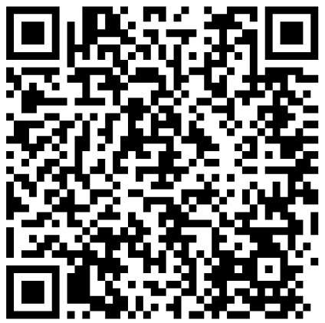
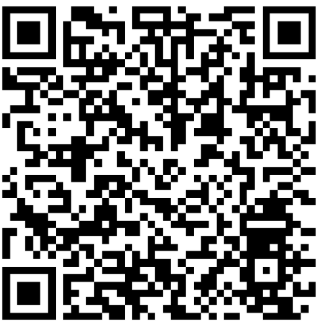
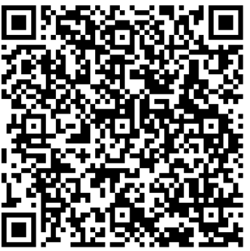
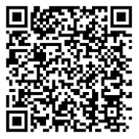
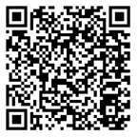
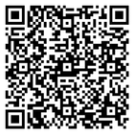
Nguồn tài liệu của AGO
Bản tin định kỳ hai lần mỗi năm:
Trang Hỏi đáp của AGO
Ấn bản Mùa Đông 2025–2026
  Ấn bản Mùa Hè 2026 sắp phát hành, có trên trang Năng lượng và Môi trường của AGO
Đăng ký nhận bản tin trong tương lai
Dịch vụ điện và khí đốt
Cung cấp điện cạnh tranh
Năng lượng mặt trời
  Bao gồm tài liệu thông tin bằng các ngôn ngữ: tiếng Anh, tiếng Creole Cape Verde, tiếng Creole Haiti, tiếng Khmer, tiếng Bồ Đào Nha, tiếng Trung giản thể, tiếng Tây Ban Nha và tiếng Việt
© 2026 Massachusetts Attorney General’s Office

Slide 26
Thông tin liên hệ của AGO
Liên hệ Bộ phận Bảo vệ Người tiêu dùng của AGO:
• Đường dây nóng người tiêu dùng: 617-727-8400
• Gửi khiếu nại về doanh nghiệp: https://www.mass.gov/how-to/file-a-consumer-complaint
Yêu cầu buổi trình bày từ Điều phối viên Hỗ trợ Người tiêu dùng Năng lượng
• Sierra Moll, sierra.moll@mass.gov
• Hóa đơn tiện ích 101 – Hướng dẫn đọc hóa đơn khí đốt và điện
    Tránh các hình thức lừa đảo liên quan đến dịch vụ tiện ích
    Cung cấp điện cạnh tranh
    Năng lượng mặt trời và bảo vệ người tiêu dùng
© 2026 Massachusetts Attorney General’s Office

Slide 27
Questions or Comments??
Câu hỏi hoặc ý kiến?

